Slide 1
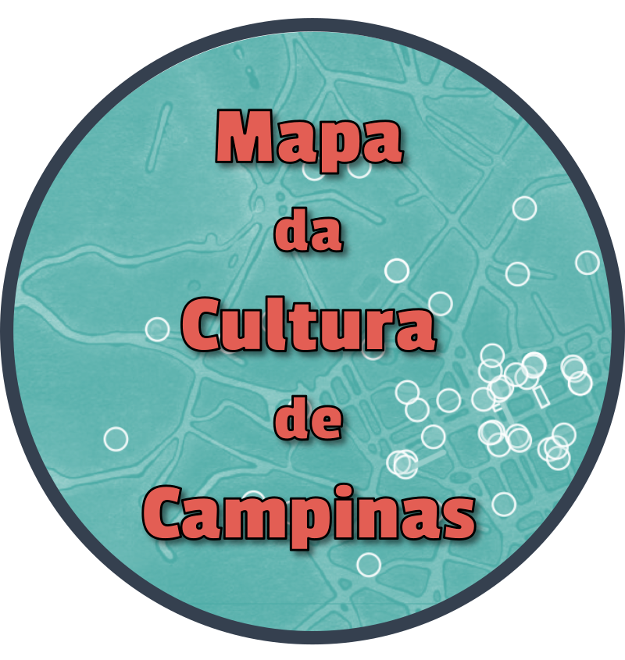



Slide 2
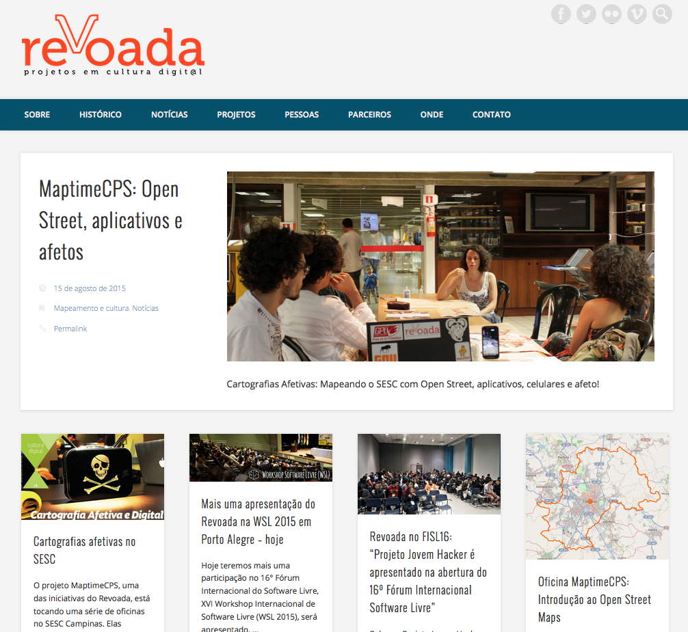
revoada.net.br

Slide 3

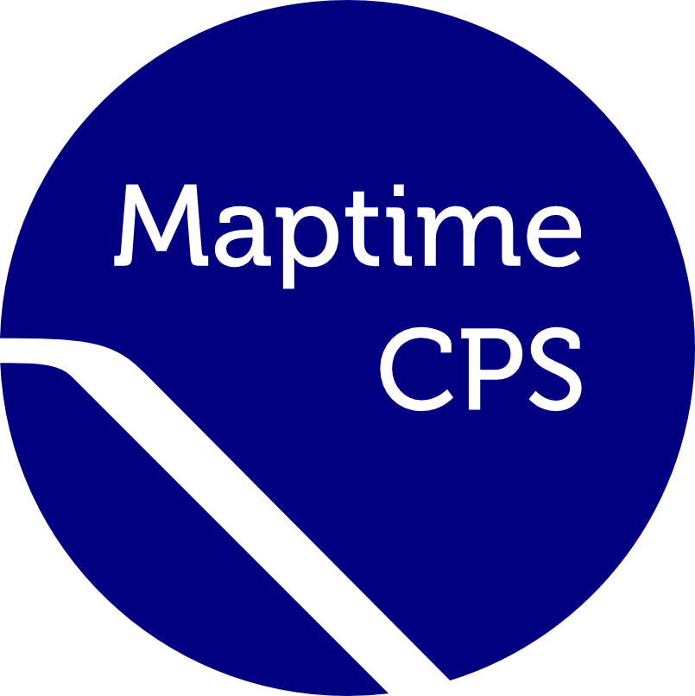
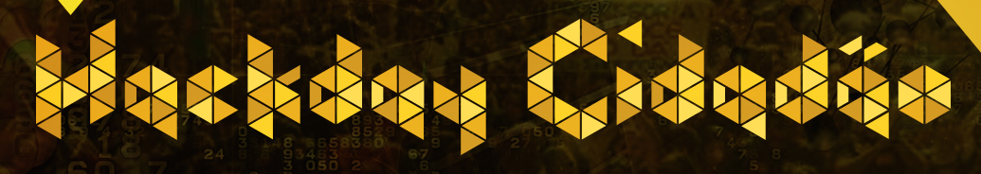


Slide 4
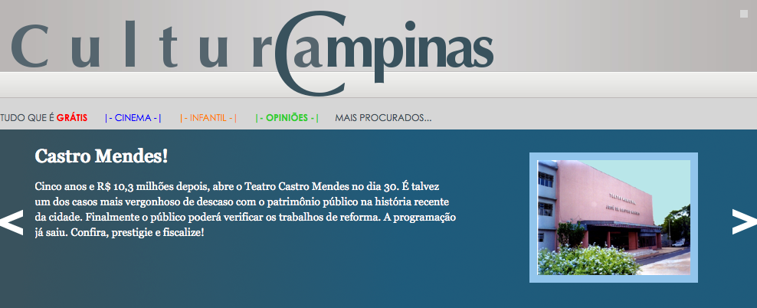
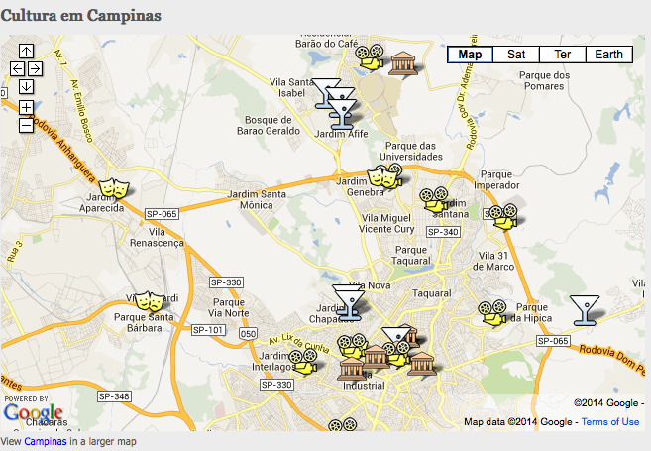

Logo com base em http://openclipart.org/detail/75487/yell-out-by-rgesthuizen

Slide 5
Porque o patrimônio histórico é pouco conhecido

Slide 6
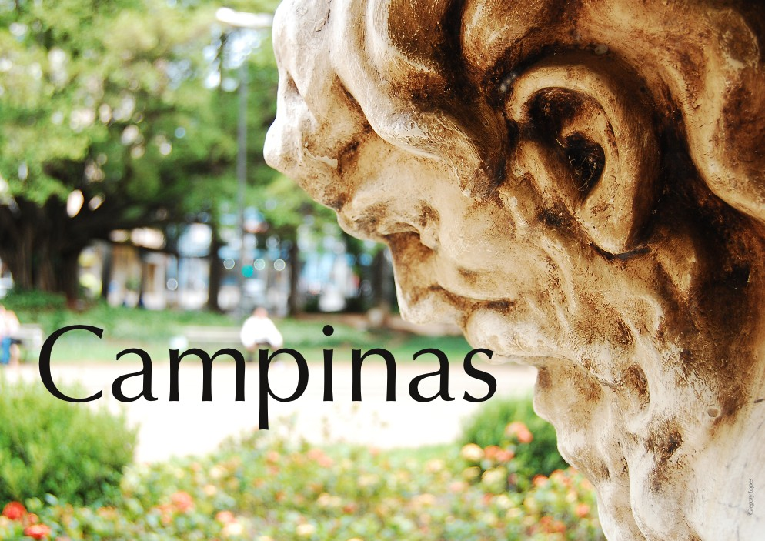
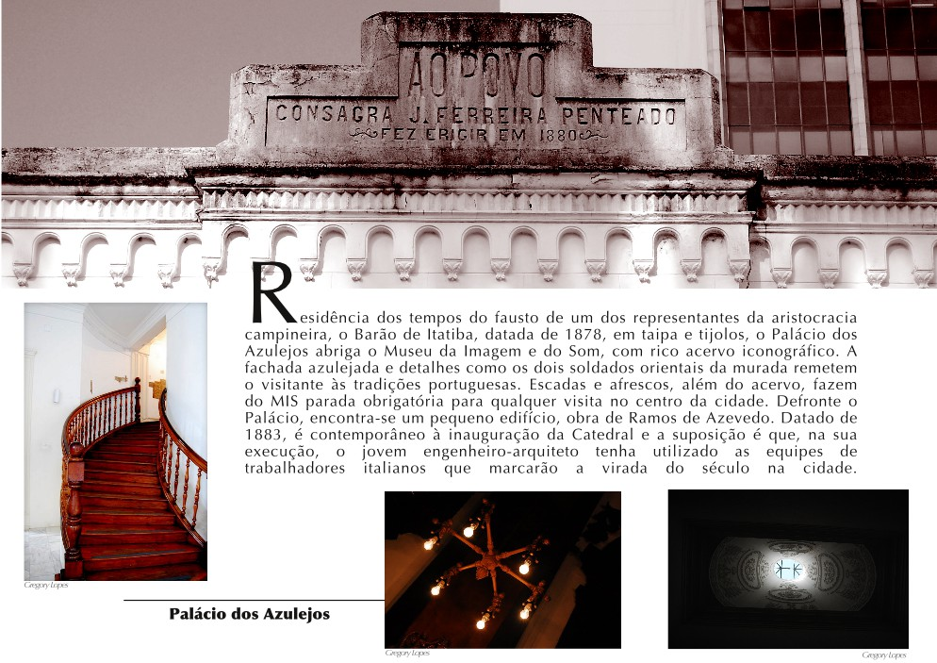
CC-BY-NC-SA http://educacaoaberta.org/campinas

Slide 7
Porque precisamos aliar turismo, cultura, valorização e desenvolvimento econômico

Slide 8
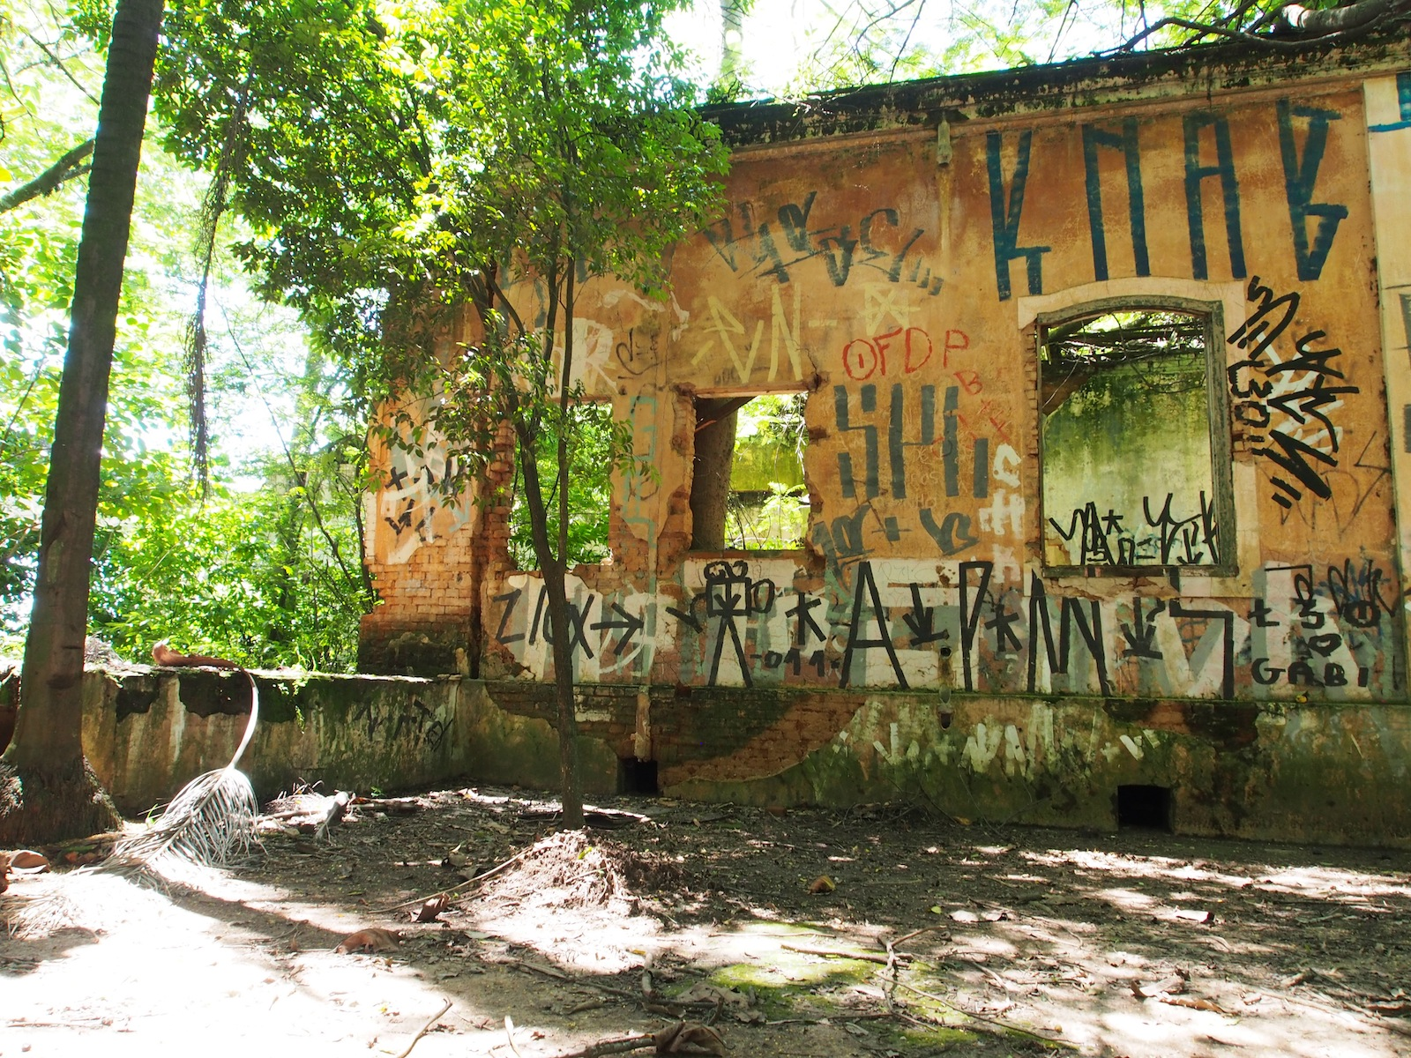
CC-BY (Tel Amiel)
CC-BY (Tel Amiel)

Slide 9
O Mapa

Slide 10

Software Livre
Biblioteca digital

Slide 11

Software livre
Geo-referenciamento
de dados da biblioteca digital

Slide 12


Dados abertos
Baixe
Use
Crie

Slide 13
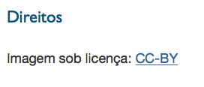
Licenças abertas
Baixe
Use (cite o autor)
Divulgue

Slide 14
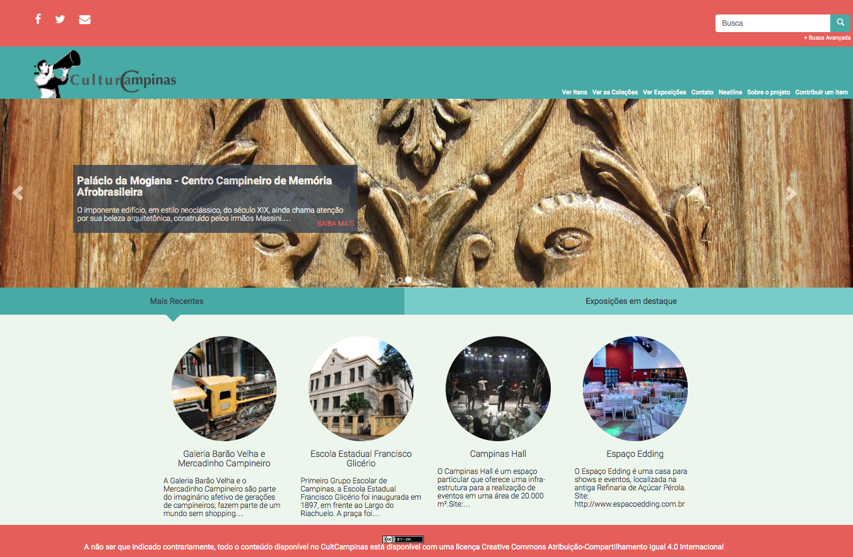

Slide 15
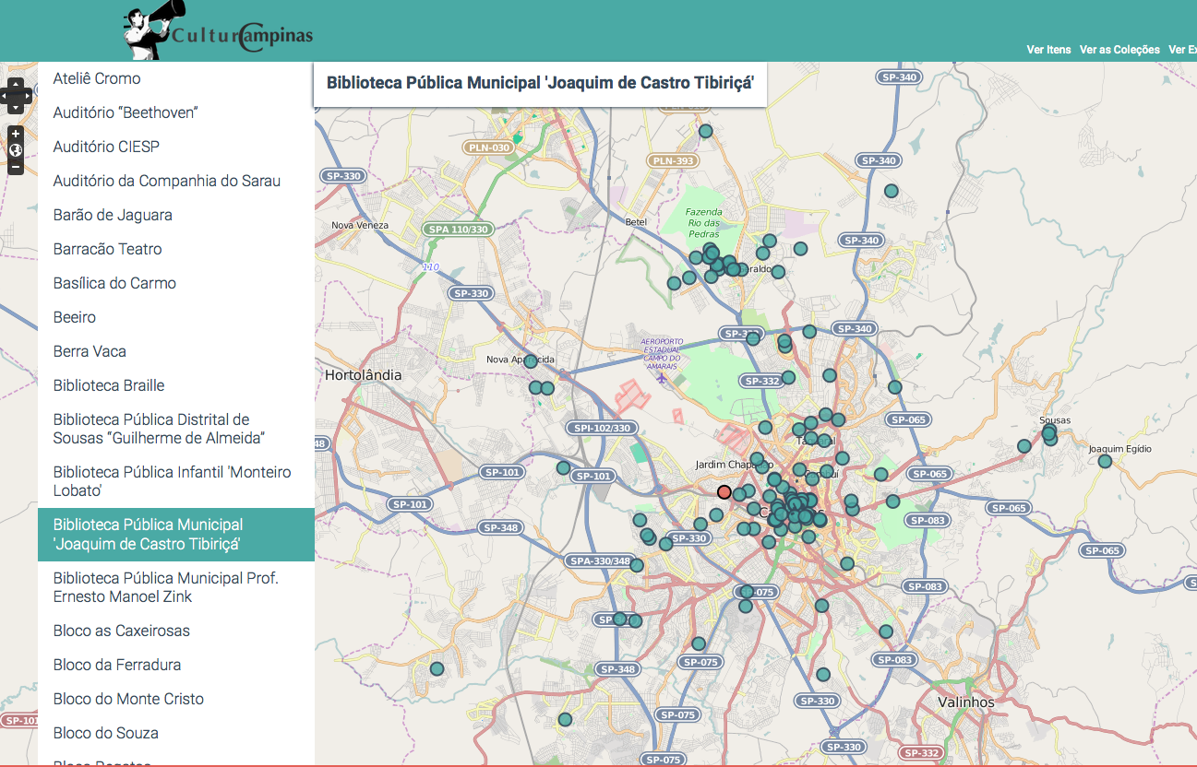

Slide 16
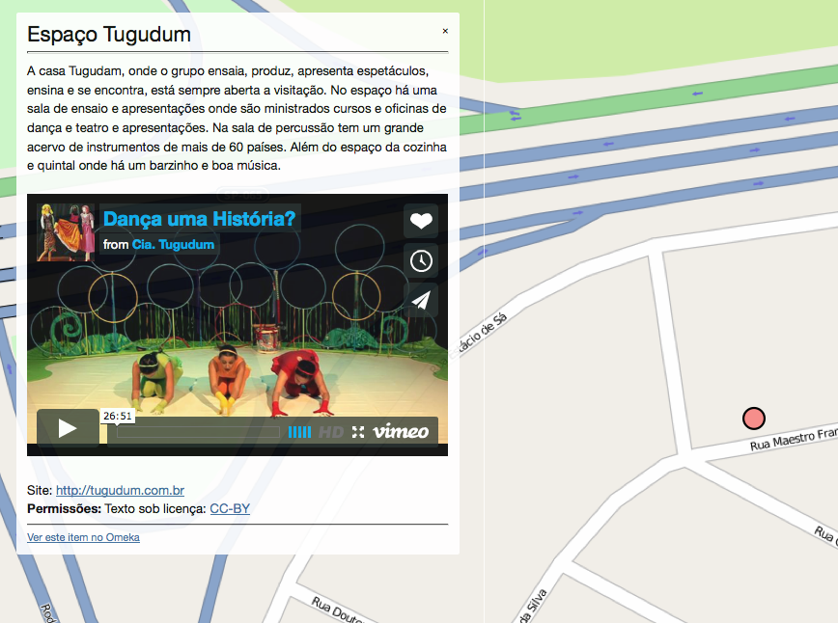

Slide 17
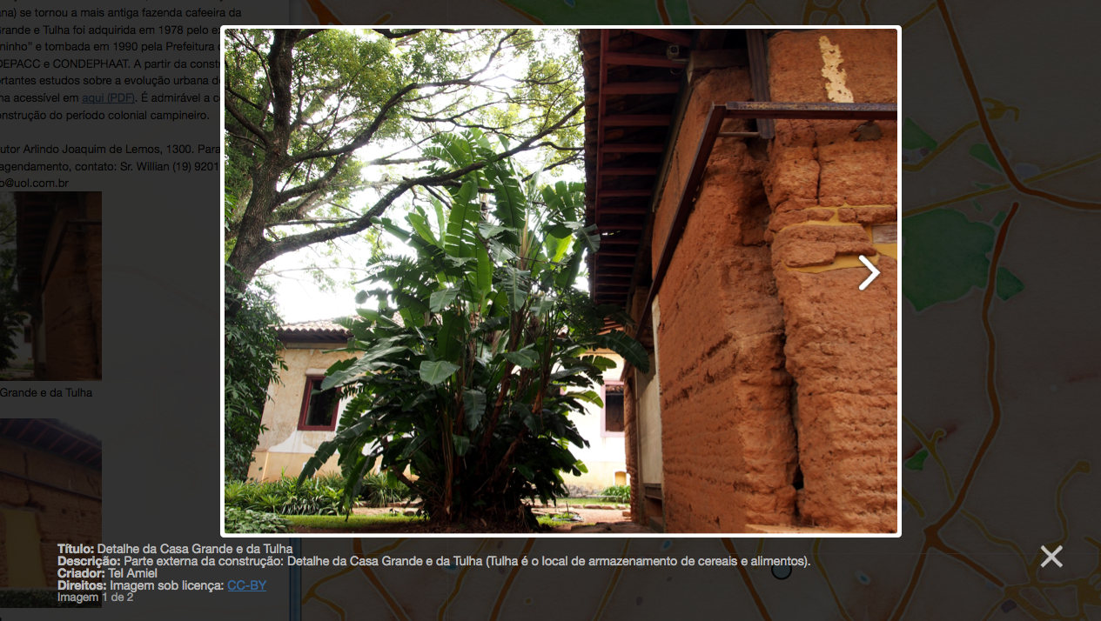

Slide 18
~ 130 locais mapeados
1 Mapa
1 Roteiro

Slide 19
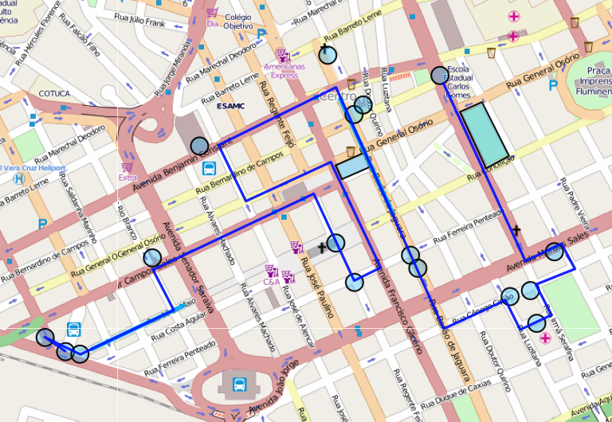

Slide 20
Desdobramentos do Mapa da Cultura de Campinas

Slide 21
Tema para Omeka
https://github.com/Revoada/guarani

Slide 22
Oficinas

Slide 23
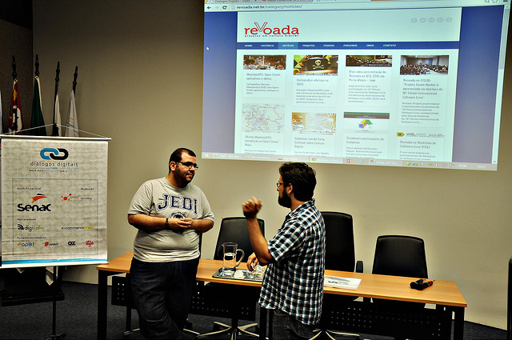
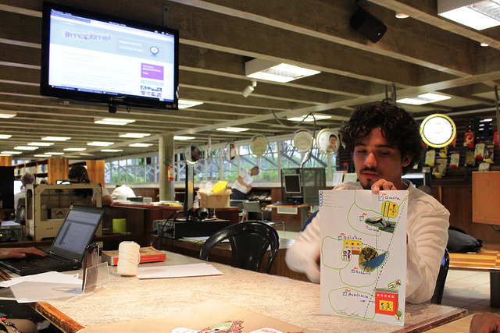

Slide 24
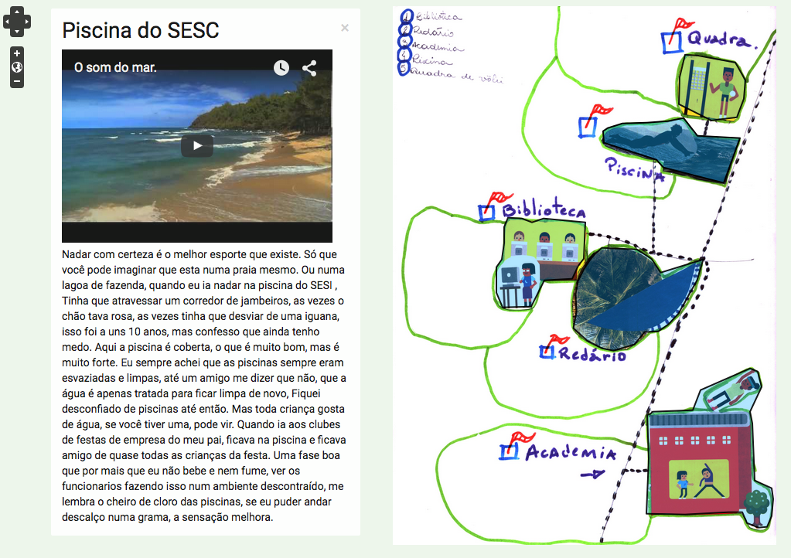

Slide 25
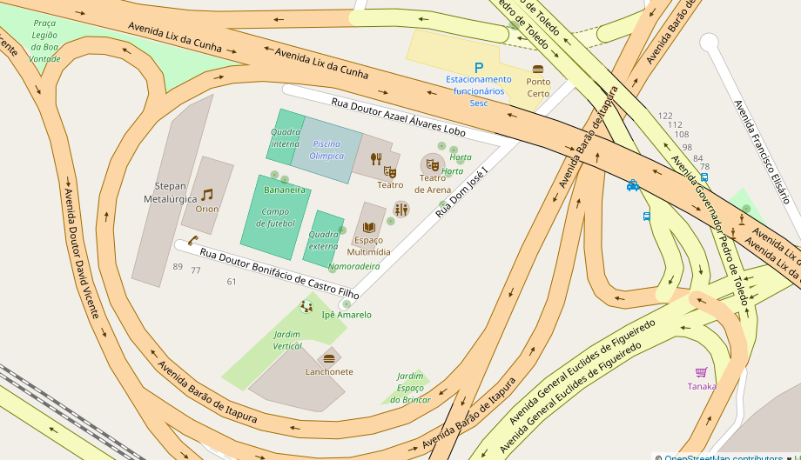

Slide 26
Análise de Sistemas de Mapeamento
http://educacaoaberta.org/dados/map_systems.html

Slide 27
Próximos passos

Slide 28
Sistema de Busca

Slide 29
Agenda cultura associada ao ponto:
Qual a programação do “Barracão Teatro” hoje?

Slide 30
Agenda cultura por localização/proximidade:
O quê tem pra fazer hoje perto de mim?

Slide 31
Procuramos colaboradores!

Slide 32
https://github.com/gabrielfedel/mapaculturacampinas
https://github.com/Revoada/guarani

Slide 33
mapa.revoada.net.br
revoada.net.br
fedel@fedel.net.br

